Slide 1

Aprendizaje Profundo
Facultad de Ingeniería
Universidad de Buenos Aires
Profesores:
Marcos Maillot
Gerardo Vilcamiza

Slide 2
Redes Recurrentes
Recurrent Neural Network (RNN)
. Introducción
. Neurona recurrente básica. Unfolding de una RNN.
. Practica en pytorch (práctica teórica)
Implementación (práctica - predecir serie temporal – práctica 2)
. Back propagation through time (BPTT) (básico)
. Arquitectura enconder-decoder (seq to seq)

Slide 3
Redes recurrentes - Introducción
Arquitectura clásica para el procesamiento de secuencias (datos en los que el orden y la dependencia entre elementos sucesivos contienen información relevante):
- señales temporales
- texto
- habla
- música
- etc
Las RNN están diseñadas para procesar datos secuenciales, utilizando un estado interno que incorpora información de los pasos anteriores

Slide 4
Redes recurrentes - Introducción
En cada paso, se repiten los mismos cálculos (recurrencia), empleando datos del paso actual y datos del “estado oculto” del paso anterior sobre toda la secuencia a procesar.
Los pasos, no son necesariamente en unidad tiempo!!
Temperatura f(t):
X(t=0) | X(t=1) | X(t=2) | X(t=3) | X(t=4) | X(t=5) | … | X(t=τ)
Mensaje:
Este | es | un | mensaje | para | la | red | neuronal

Slide 5
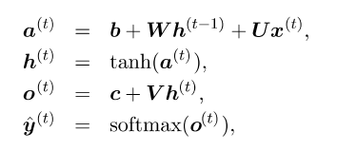
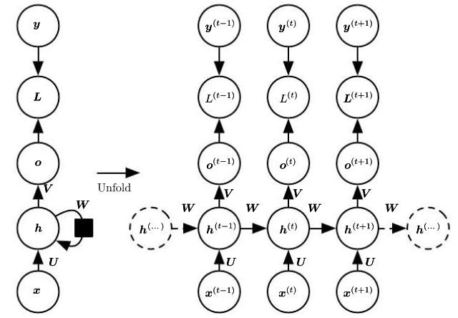
Redes recurrentes - Neurona recurrente básica - ecuaciones
Recurrent Neural Network (RNN)
Neurona(s) recurrente(s):
h(t) es el “estado oculto” de la neurona recurrente.
Output ( se emplea para “combinar” varias neuronas recurrentes)

Slide 6
Redes recurrentes - Neurona recurrente básica - ecuaciones
Recurrent Neural Network (RNN)
El “estado oculto” h(t) es lo que permite “transferir” información del pasado al paso actual.
1 neurona recurrente tiene de parámetros:
U (entrada – hidden)
W (hidden-hidden)
b (bias)
U, W y b
son los mismos!!
Parameters sharing

Slide 7
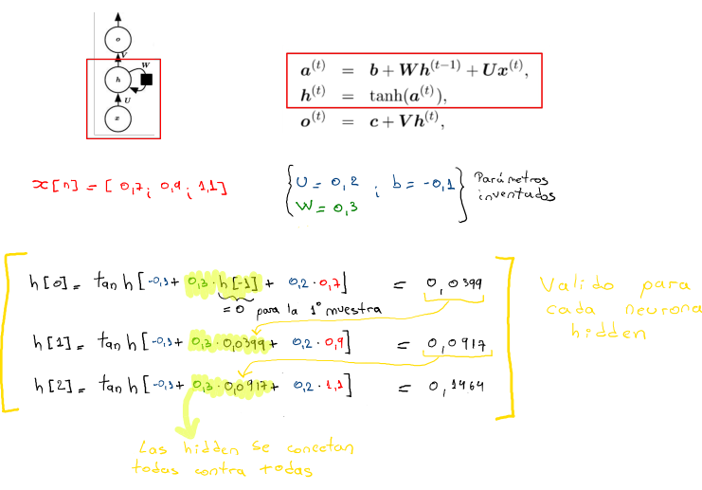
Redes recurrentes - Neurona recurrente básica – ejemplo de cálculo
Recurrent Neural Network (RNN)

Slide 8
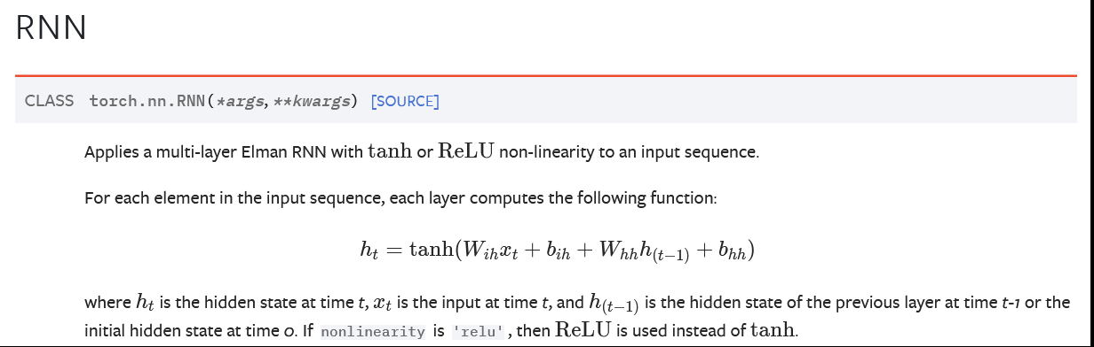
Redes recurrentes - Implementación en pytorch
Recurrent Neural Network (RNN) - Pytorch
Simple RNN Elman (1990)
torch.nn.RNN(input_size, hidden_size, num_layers=1, nonlinearity=‘tanh’, …
bias=True, batch_first=False, dropout=0, bidirectional=False )

Slide 9
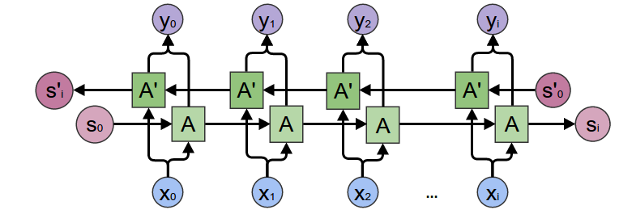
Redes recurrentes - Birideccionalidad
Bi-directional
Para la traducción, suele ser útil tener la frase entera.

Slide 10
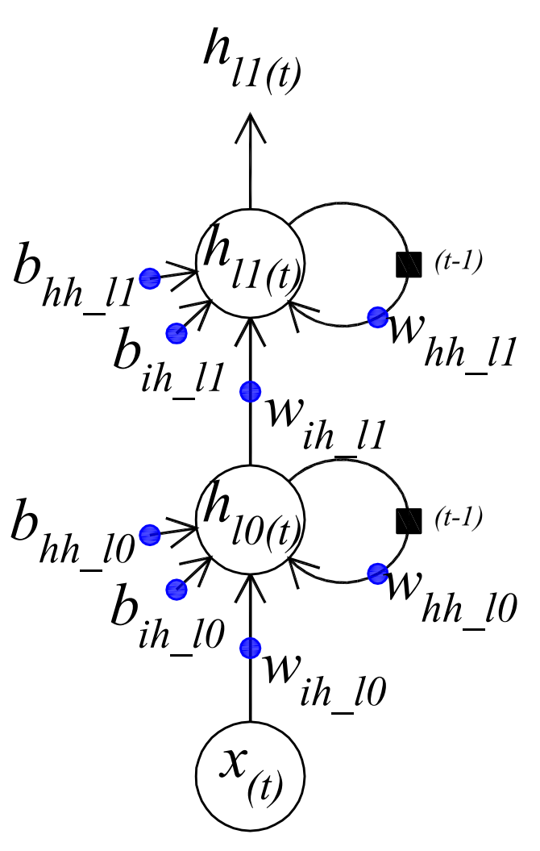
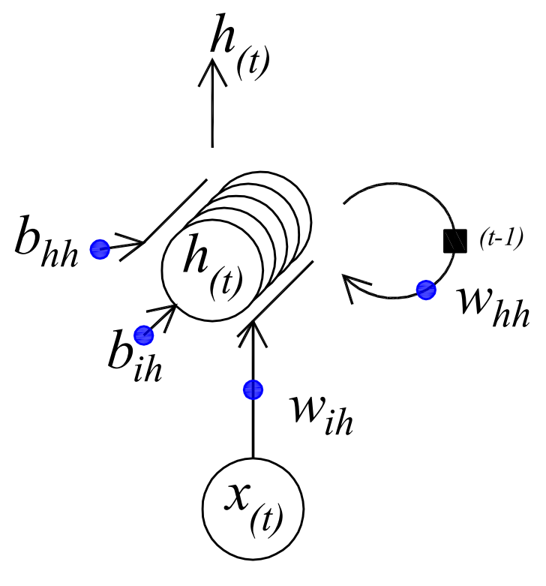
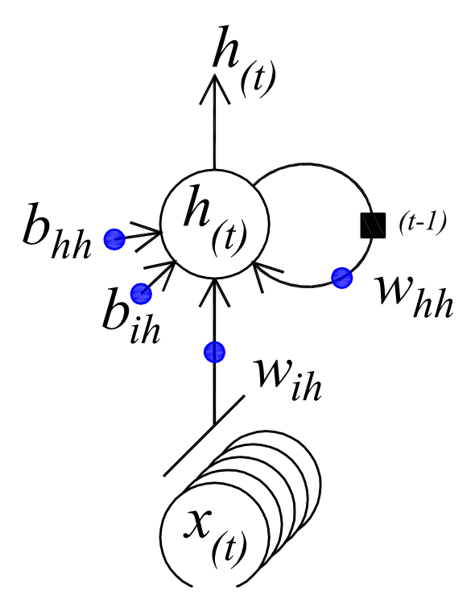
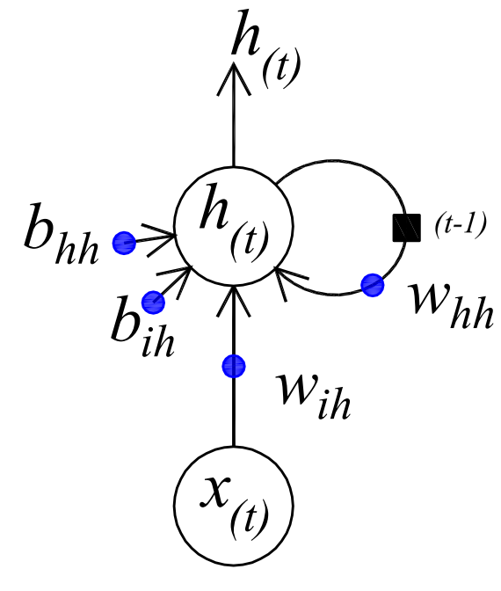
Redes recurrentes - Implementación en pytorch
Recurrent Neural Network (RNN) - Dimensiones
Ver colab RNN_teoria.ipynb
Pytorch
Input multivariable
Básica
Varias hidden
2 layers

Slide 11
Redes recurrentes - Implementación en pytorch
Recurrent Neural Network (RNN) - Dimensiones
Variable | Tamaño | Parámetro | Tamaño
x |  | Wih
h |  | Bih
 |  | Whh
 |  | bhh
Básica

Slide 12
Redes recurrentes - Implementación en pytorch
Recurrent Neural Network (RNN) - Dimensiones
Variable | Tamaño | Parámetro | Tamaño
x |  | Wih
h |  | Bih
 |  | Whh
 |  | bhh
Varias hidden

Slide 13
Redes recurrentes - Implementación en pytorch
Recurrent Neural Network (RNN) - Dimensiones
Variable | Tamaño | Parámetro | Tamaño
x |  | Wih
h |  | Bih
 |  | Whh
 |  | bhh
Input multivariable

Slide 14
Redes recurrentes - Implementación en pytorch
Recurrent Neural Network (RNN) - Dimensiones
Variable | Tamaño | Parámetro | Tamaño
x |  | Wih
h |  | Bih
y |  | Whh
 |  | bhh
2 layers

Slide 15
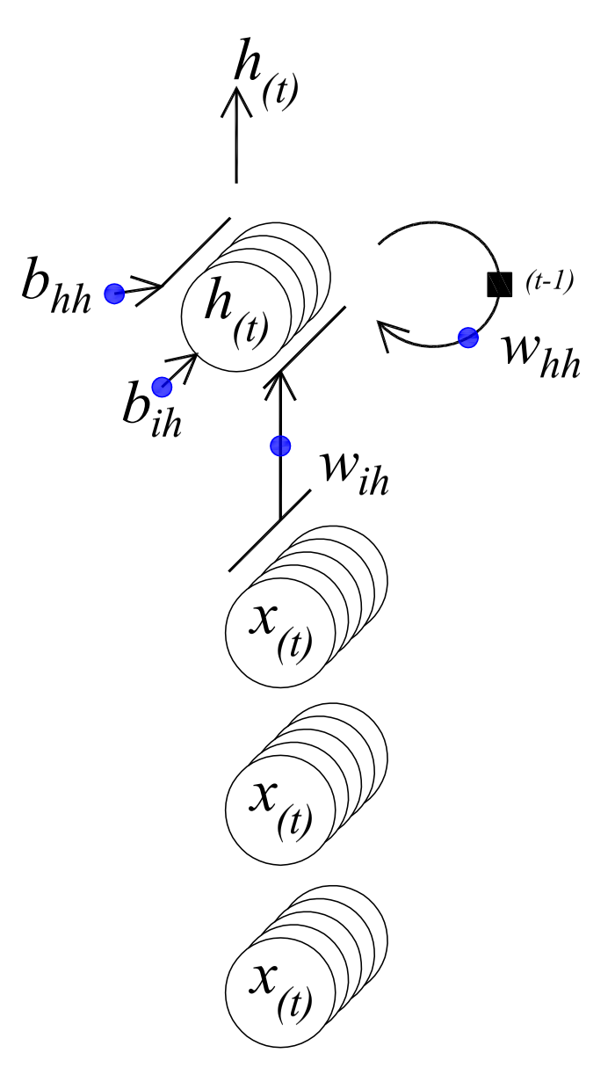
Redes recurrentes - Implementación en pytorch
Recurrent Neural Network (RNN) - Dimensiones
Variable | Tamaño | Parámetro | Tamaño
x |  | Wih
h |  | Bih
 |  | Whh
 |  | bhh
Ejemplo A
Variable | Tamaño | Parámetro | Tamaño
x |  | Wih
h |  | Bih
 |  | Whh
 |  | bhh
Ejemplo B
Variable | Tamaño | Parámetro | Tamaño
x |  | Wih
h |  | Bih
 |  | Whh
 |  | bhh
Ejemplo C
Ejercicio 1 (ver datos en colab)

Slide 16
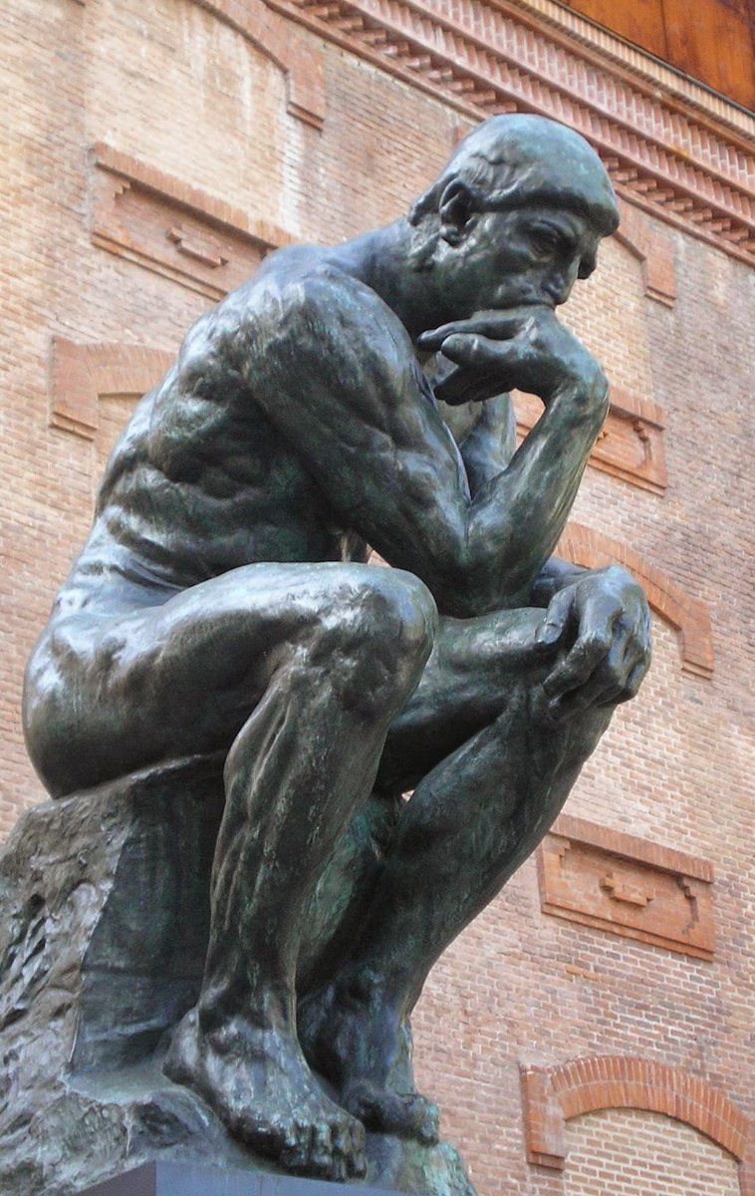
Redes recurrentes - Implementación en pytorch
A pensar!
“El pensador” de Rodin

Slide 17
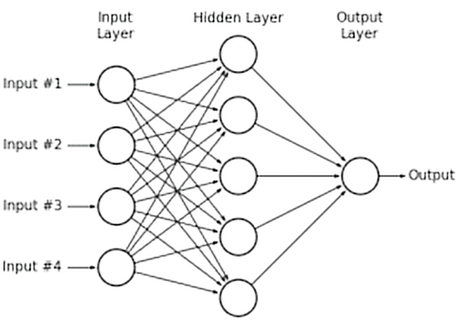
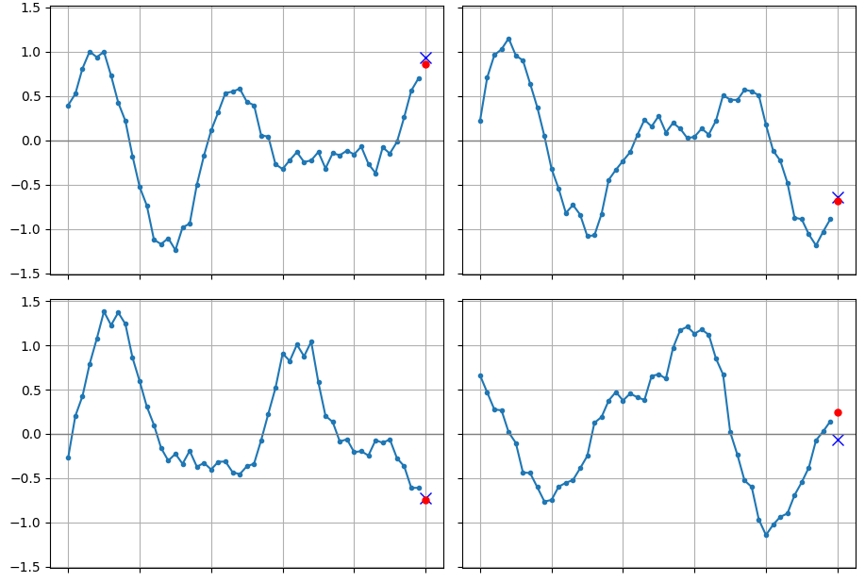
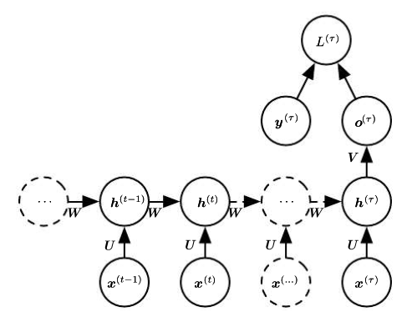
Redes recurrentes - Implementación de modelos
Recurrent Neural Network (RNN) vs Tapped Delayed MLP
Predicción serie temporal 1 muestra a futuro
X(t=0) | X(t=1) | X(t=2) | X(t=3) | X(t=4) | X(t=5) | X(t=6) | X(t=7) | … | X(t=τ)
Arq. “rigida” a la longitud del input.
vs
Arq. no “fija” a la longitud del input.
Ver colab RNN_signal_TP.ipynb

Slide 18


Redes recurrentes - Back propagation through time (BPTT)
Recurrent Neural Network (RNN)
Ver desarrollo teórico

Slide 19
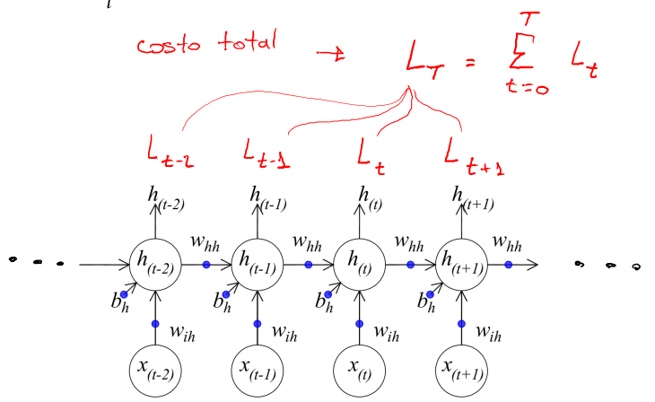
Redes recurrentes - Back propagation through time (BPTT)
Recurrent Neural Network (RNN)

Slide 20
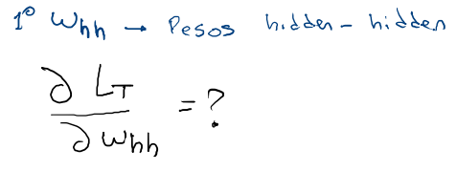
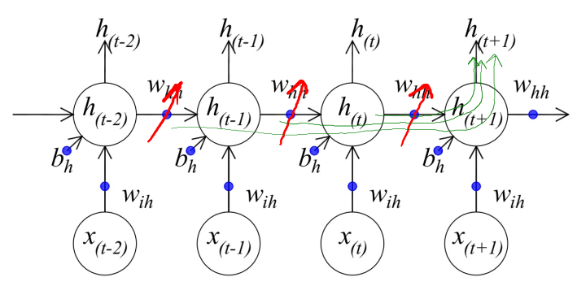
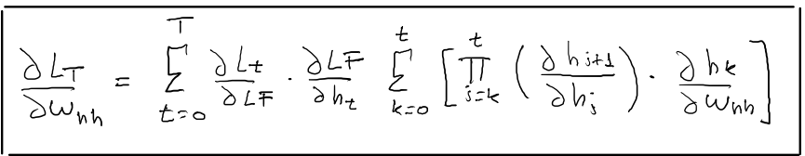
Redes recurrentes - Back propagation through time (BPTT)
Recurrent Neural Network (RNN)

Slide 21

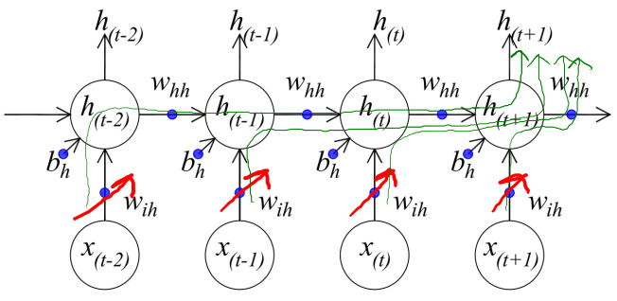
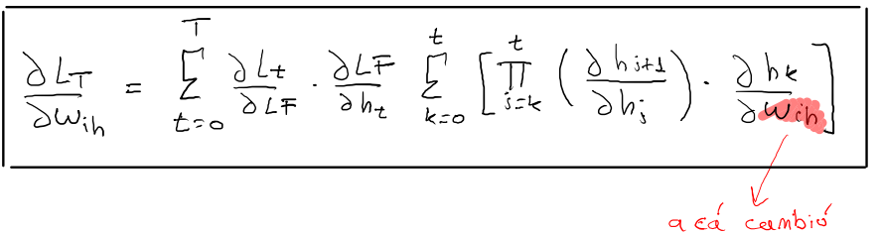
Redes recurrentes - Back propagation through time (BPTT)
Recurrent Neural Network (RNN)

Slide 22

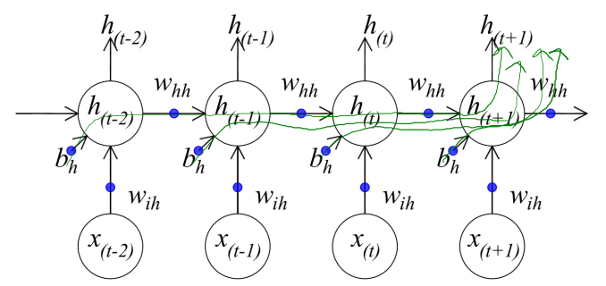
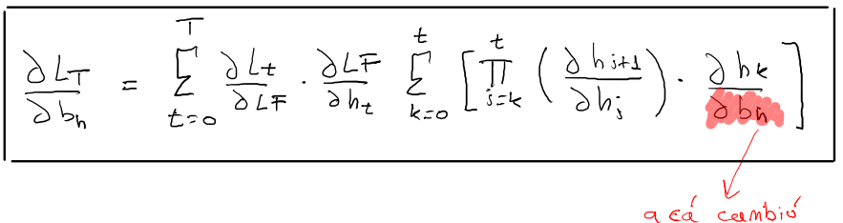
Redes recurrentes - Back propagation through time (BPTT)
Recurrent Neural Network (RNN)

Slide 23
Redes recurrentes - Back propagation through time (BPTT)
Problemas de la RNN básica con el BPTT
Vanishing gradient → pérdida de aportes de long-term states
(gradientes próximos a cero)
Exploding gradient → se soluciona con clipping gradient
(gradientes mayores a 1)

Slide 24
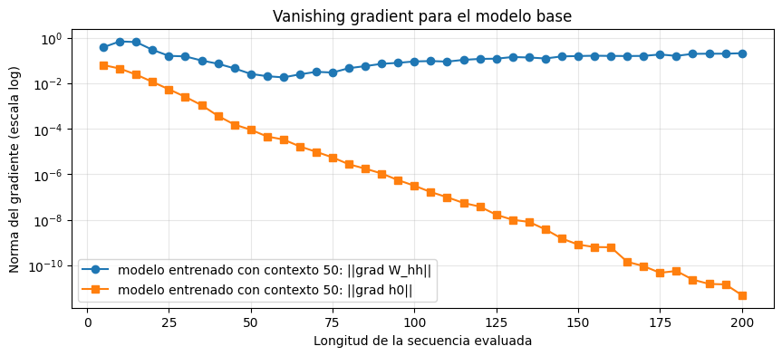
Redes recurrentes - Back propagation through time (BPTT)
Ver: RNN_vanishing_gradient.ipynb
model = SimpleRNNRegressor(input_size=1, hidden_size=32, num_layers=2, n_out=N_FUTURE)

Slide 25
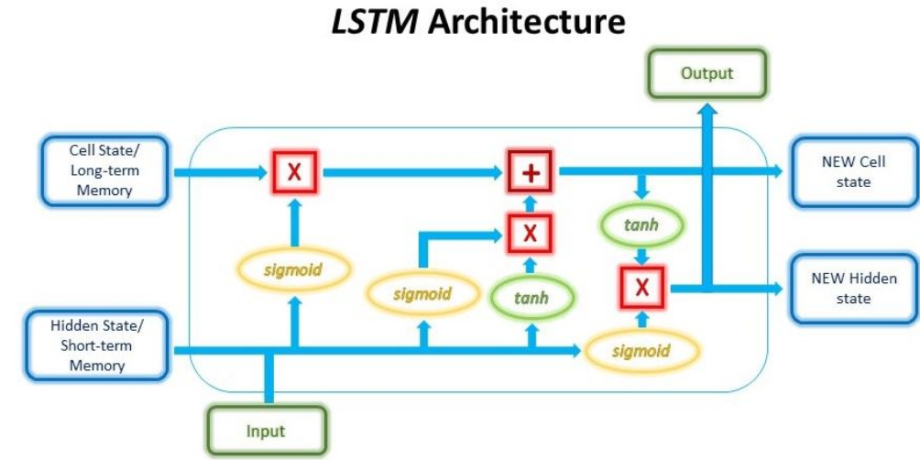
Redes recurrentes - Back propagation through time (BPTT)
Solución con otras RNN mas avanzadas (LSTM y GRU)
f-forget gate
i-Input gate
o-output gate
LSTM (1997)
https://blog.floydhub.com/long-short-term-memory-from-zero-to-hero-with-pytorch/

Slide 26
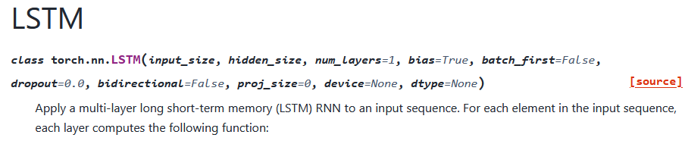
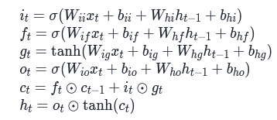
Redes recurrentes - Implementación en pytorch
Recurrent Neural Network (RNN) - Pytorch
LSTM (1997)

Slide 27
Redes recurrentes - Back propagation through time (BPTT)
Solución con otras RNN mas avanzadas (LSTM y GRU)
c-cell
f-forget gate
g
h-hidden
i-Input gate
o-output gate
it​, $f_{t}$, $g_{t}$, $o_{t}$ are the input, forget, cell, and output gates,
LSTM (1997)
https://blog.floydhub.com/long-short-term-memory-from-zero-to-hero-with-pytorch/

Slide 28
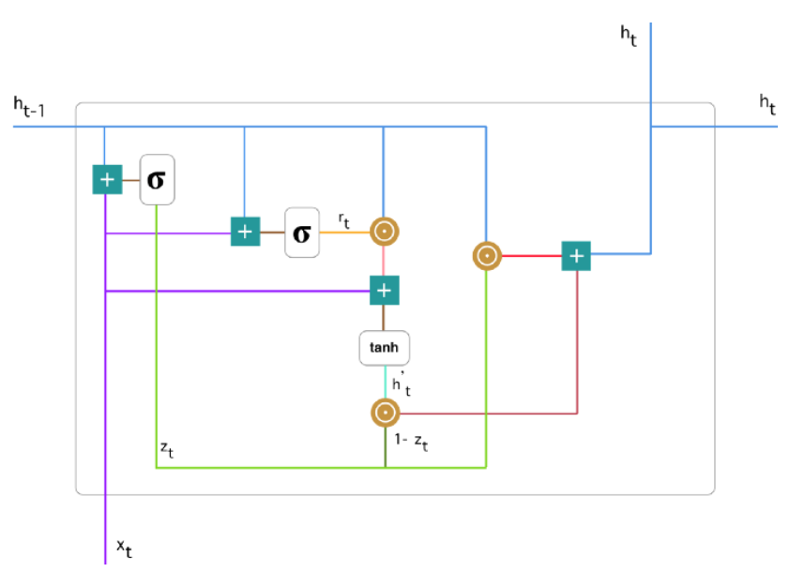
Redes recurrentes - Back propagation through time (BPTT)
Solución con otras RNN mas avanzadas (LSTM y GRU)
update gate
reset gate
GRU (2014)
https://towardsdatascience.com/understanding-gru-networks-2ef37df6c9be

Slide 29
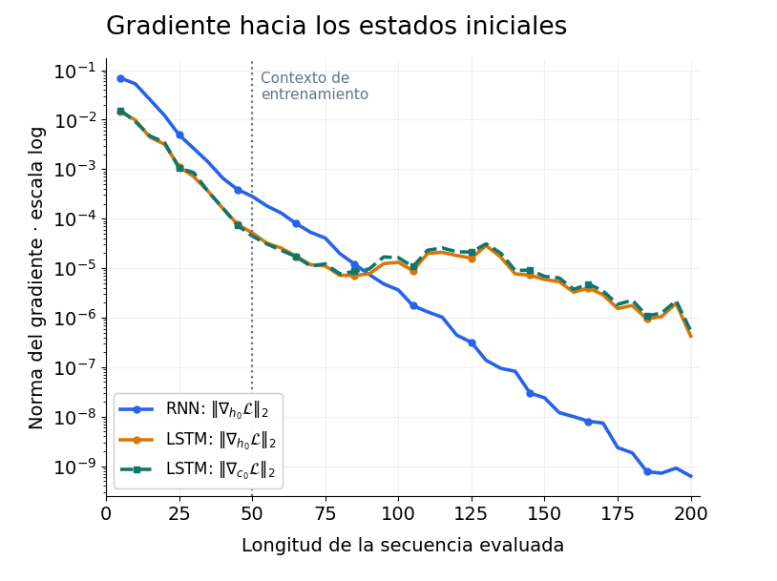
Redes recurrentes - Back propagation through time (BPTT)

Slide 30

¡Un merecido descanso!

Slide 31
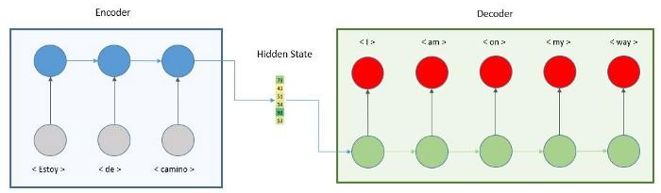
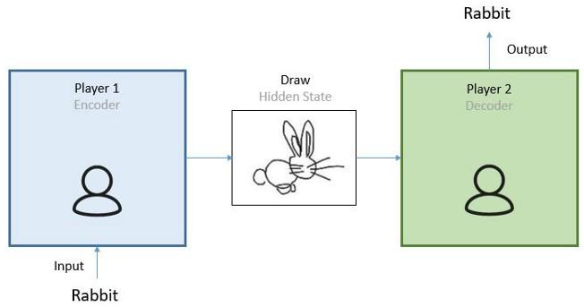
Redes recurrentes - Arquitectura enconder-decoder (seq to seq)
enc-dec (2014)
2 RNN de distinto tamaño.
1 Hidden state que “resume” toda la información de la input.
Flexibilidad máxima para inputs/outputs de distinta longitud.
Cada modelo lee/escribe de forma recurrente.
https://towardsdatascience.com/what-is-an-encoder-decoder-model-86b3d57c5e1a

Slide 32
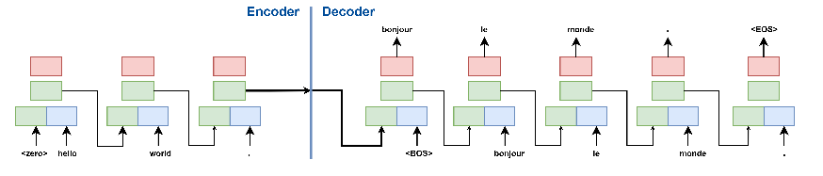
Redes recurrentes - Arquitectura enconder-decoder (seq to seq)
Unfolded!!!!
https://brunomaga.github.io/AI-Supercomputing-2

Slide 33
Redes recurrentes - Arquitectura enconder-decoder (seq to seq) entrenamiento
ENCODER
Siempre leen la secuencia entera
DECODER
Entrenamiento → for i in range(len(y_deseado):
genero_token
Uso → while last_token =! <EOS>:
genero_token
Emiten un hidden state final
https://brunomaga.github.io/AI-Supercomputing-2
TEACHER FORCING!!!

Slide 34
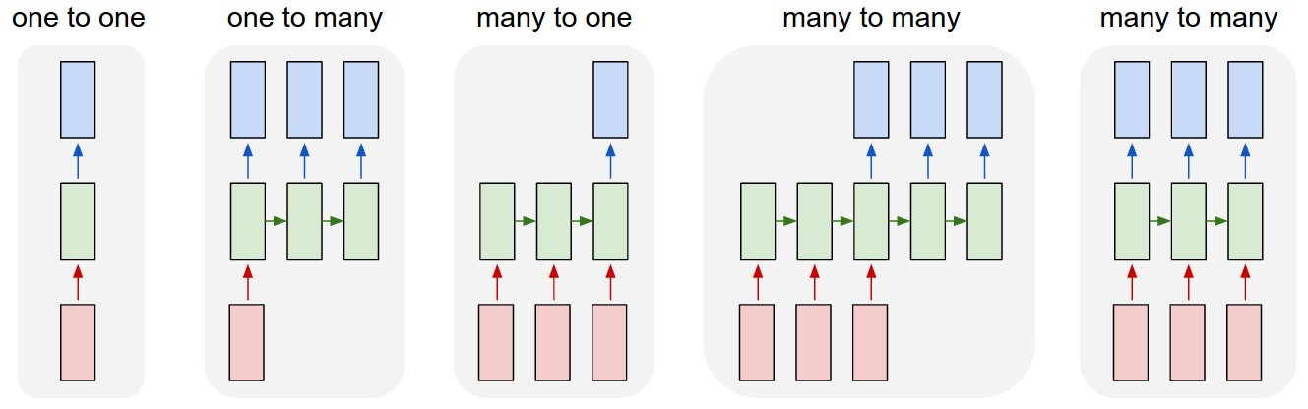
Redes recurrentes - Arquitectura enconder-decoder (seq to seq)
Arquitecturas flexibles IN/OUT
Regresión
Classificacion
Sentiment classification
Resumen de videos
MLP
Img captioning
Regresión varios futuros
Traducción
Video class frame lvl

Slide 35
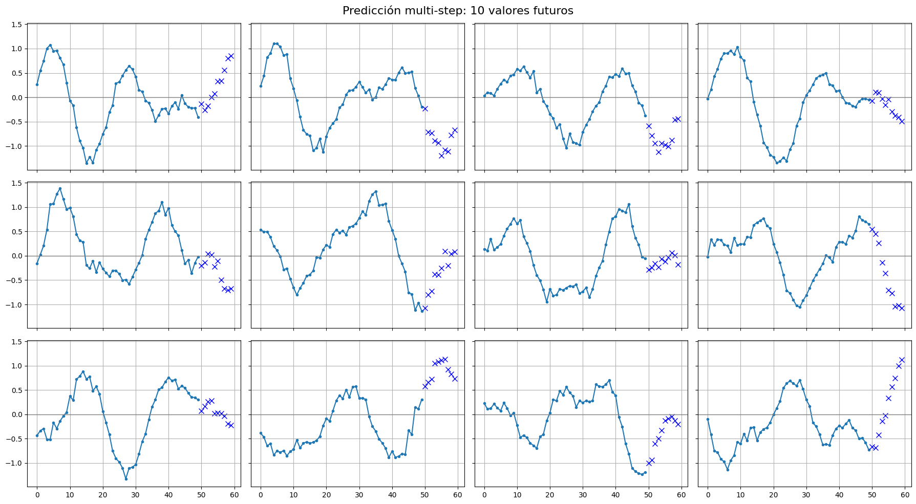
Redes recurrentes - Implementación de modelos enconder-decoder
Recurrent Neural Network (RNN) vs Tapped Delayed MLP
Predicción serie temporal 10 muestra a futuro
X(t=0) | X(t=1) | X(t=2) | X(t=3) | X(t=4) | X(t=5) | X(t=6) | X(t=7) | … | X(t=τ) | … | X(t=τ+10)

Slide 36
Redes recurrentes - Arquitectura enconder-decoder (seq to seq) entrenamiento
No nos interesa ningún output temporal del ENC
Emiten un hidden state final
ENCODER
Siempre leen la secuencia entera

Slide 37
Redes recurrentes - Arquitectura enconder-decoder (seq to seq) entrenamiento
Predicción DEC
Último hidden_state ENC
Último valor de la serie
(last_sample)

Slide 38
Redes recurrentes - Arquitectura enconder-decoder (seq to seq) entrenamiento
Predicción DEC
Último valor PREDICHO!
Último hidden_state DEC

Slide 39
Redes recurrentes - Arquitectura enconder-decoder (seq to seq) entrenamiento
Predicción DEC
Último valor PREDICHO!
Último hidden_state DEC

Slide 40
Redes recurrentes - Arquitectura enconder-decoder (seq to seq) entrenamiento
Predicción DEC
Último valor PREDICHO!
Último hidden_state DEC

Slide 41
Redes recurrentes - Arquitectura enconder-decoder (seq to seq) entrenamiento
Predicción DEC
En nuestro caso, predecimos 10 muestras a futuro (algo fijo)
Último valor PREDICHO!
Último hidden_state DEC
Ver colab RNN_enc_dec.ipynb

